Slide 1
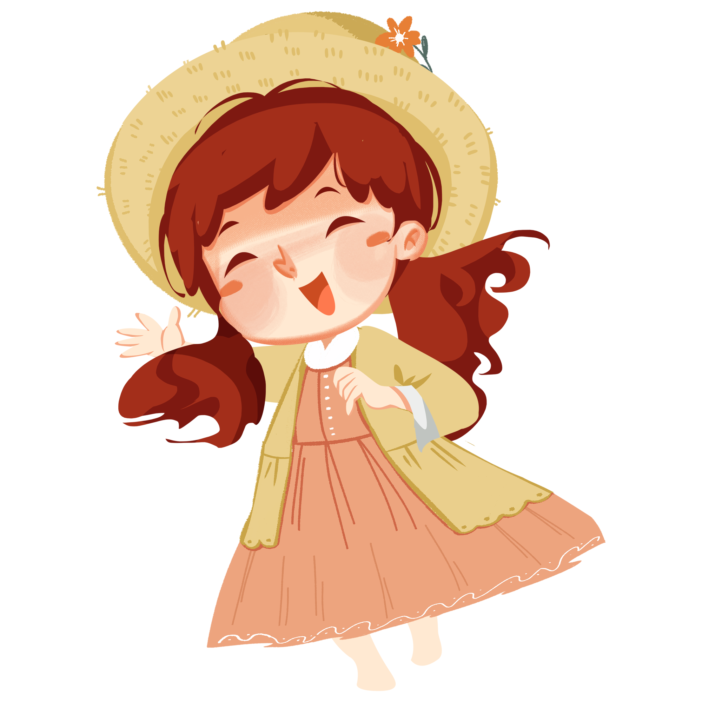

Slide 2
YÊU CẦU CẦN ĐẠT
Năng lực đặc thù:
- Viết được đoạn văn ngắn giới thiệu về ước mơ của bản thân
- Phát triển năng lực ngôn ngữ.
2. Năng lực chung.
- Năng lực tự chủ, tự học, giải quyết vấn đề sáng tạo, giao tiếp và hợp tác
3. Phẩm chất.
- Phẩm chất yêu nước: Yêu quê hương, đất nước
- Phẩm chất nhân ái: Viết được đoạn văn
- Phẩm chất chăm chỉ: Chăm chỉ làm bài
- Phẩm chất trách nhiệm: Giữ trật tự, học tập nghiêm túc.

Slide 3
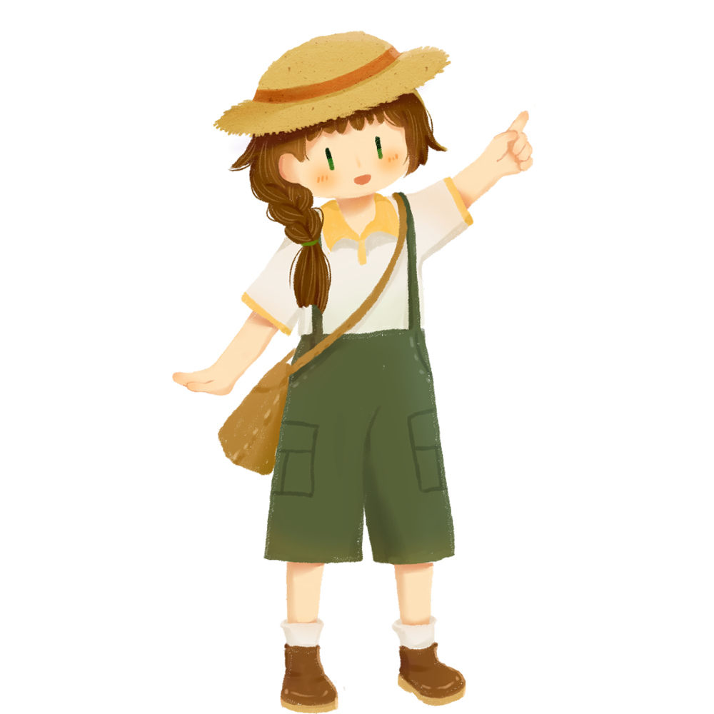
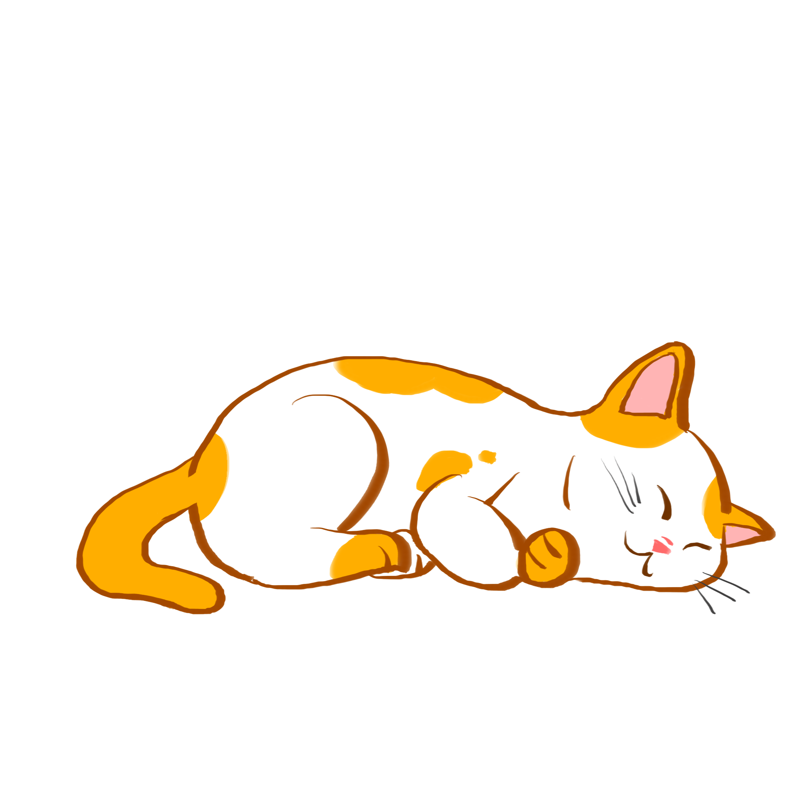

Slide 6
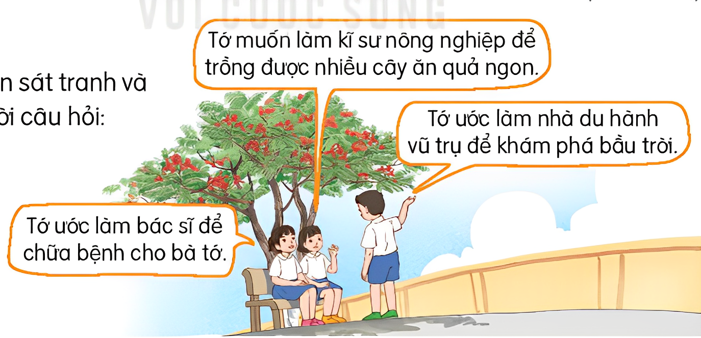
Quan sát tranh và trả lời câu hỏi:

Slide 7
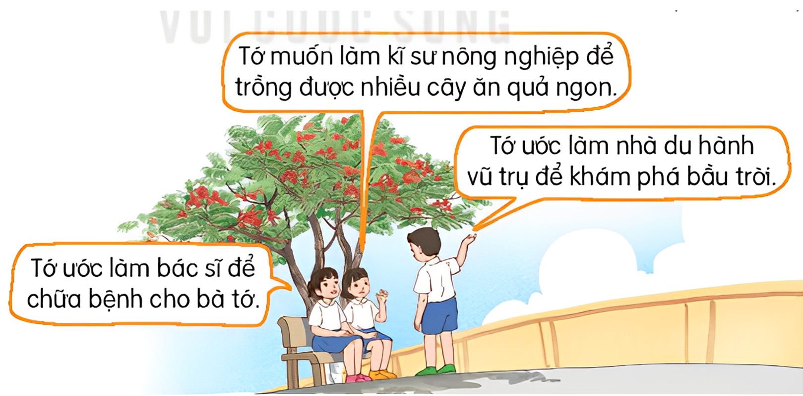
Quan sát tranh và trả lời câu hỏi:
a. Các bạn trong tranh đang trò chuyện với nhau về điều gì?
b. Em thích ý kiến của bạn nào? Vì sao?
c. Nếu tham gia vào cuộc trò chuyện trên, em sẽ nói gì về ước mơ của mình?

Slide 8
Quan sát tranh và trả lời câu hỏi:
a. Các bạn trong tranh đang trò chuyện với nhau về điều gì?
a. Các bạn trong tranh đang trò chuyện với nhau về ước mơ của mình.

Slide 9
Quan sát tranh và trả lời câu hỏi:
b. Em thích ý kiến của bạn nào? Vì sao?

Slide 10
Quan sát tranh và trả lời câu hỏi:
c. Nếu tham gia vào cuộc trò chuyện trên, em sẽ nói gì về ước mơ của mình?

Slide 11
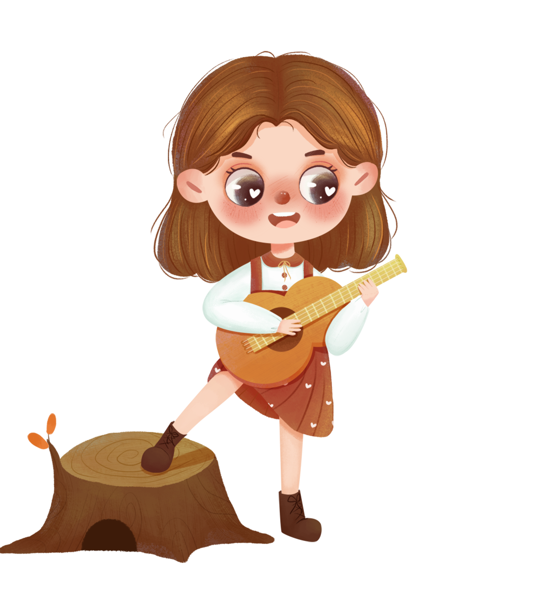
Viết một đoạn văn về ước mơ của em.

Slide 12
Nếu ước mơ đó trở thành sự thật, em sẽ cảm thấy thế nào?
Em ước mơ điều gì?
Em sẽ làm gì để thực hiện ước mơ đó?

Slide 13
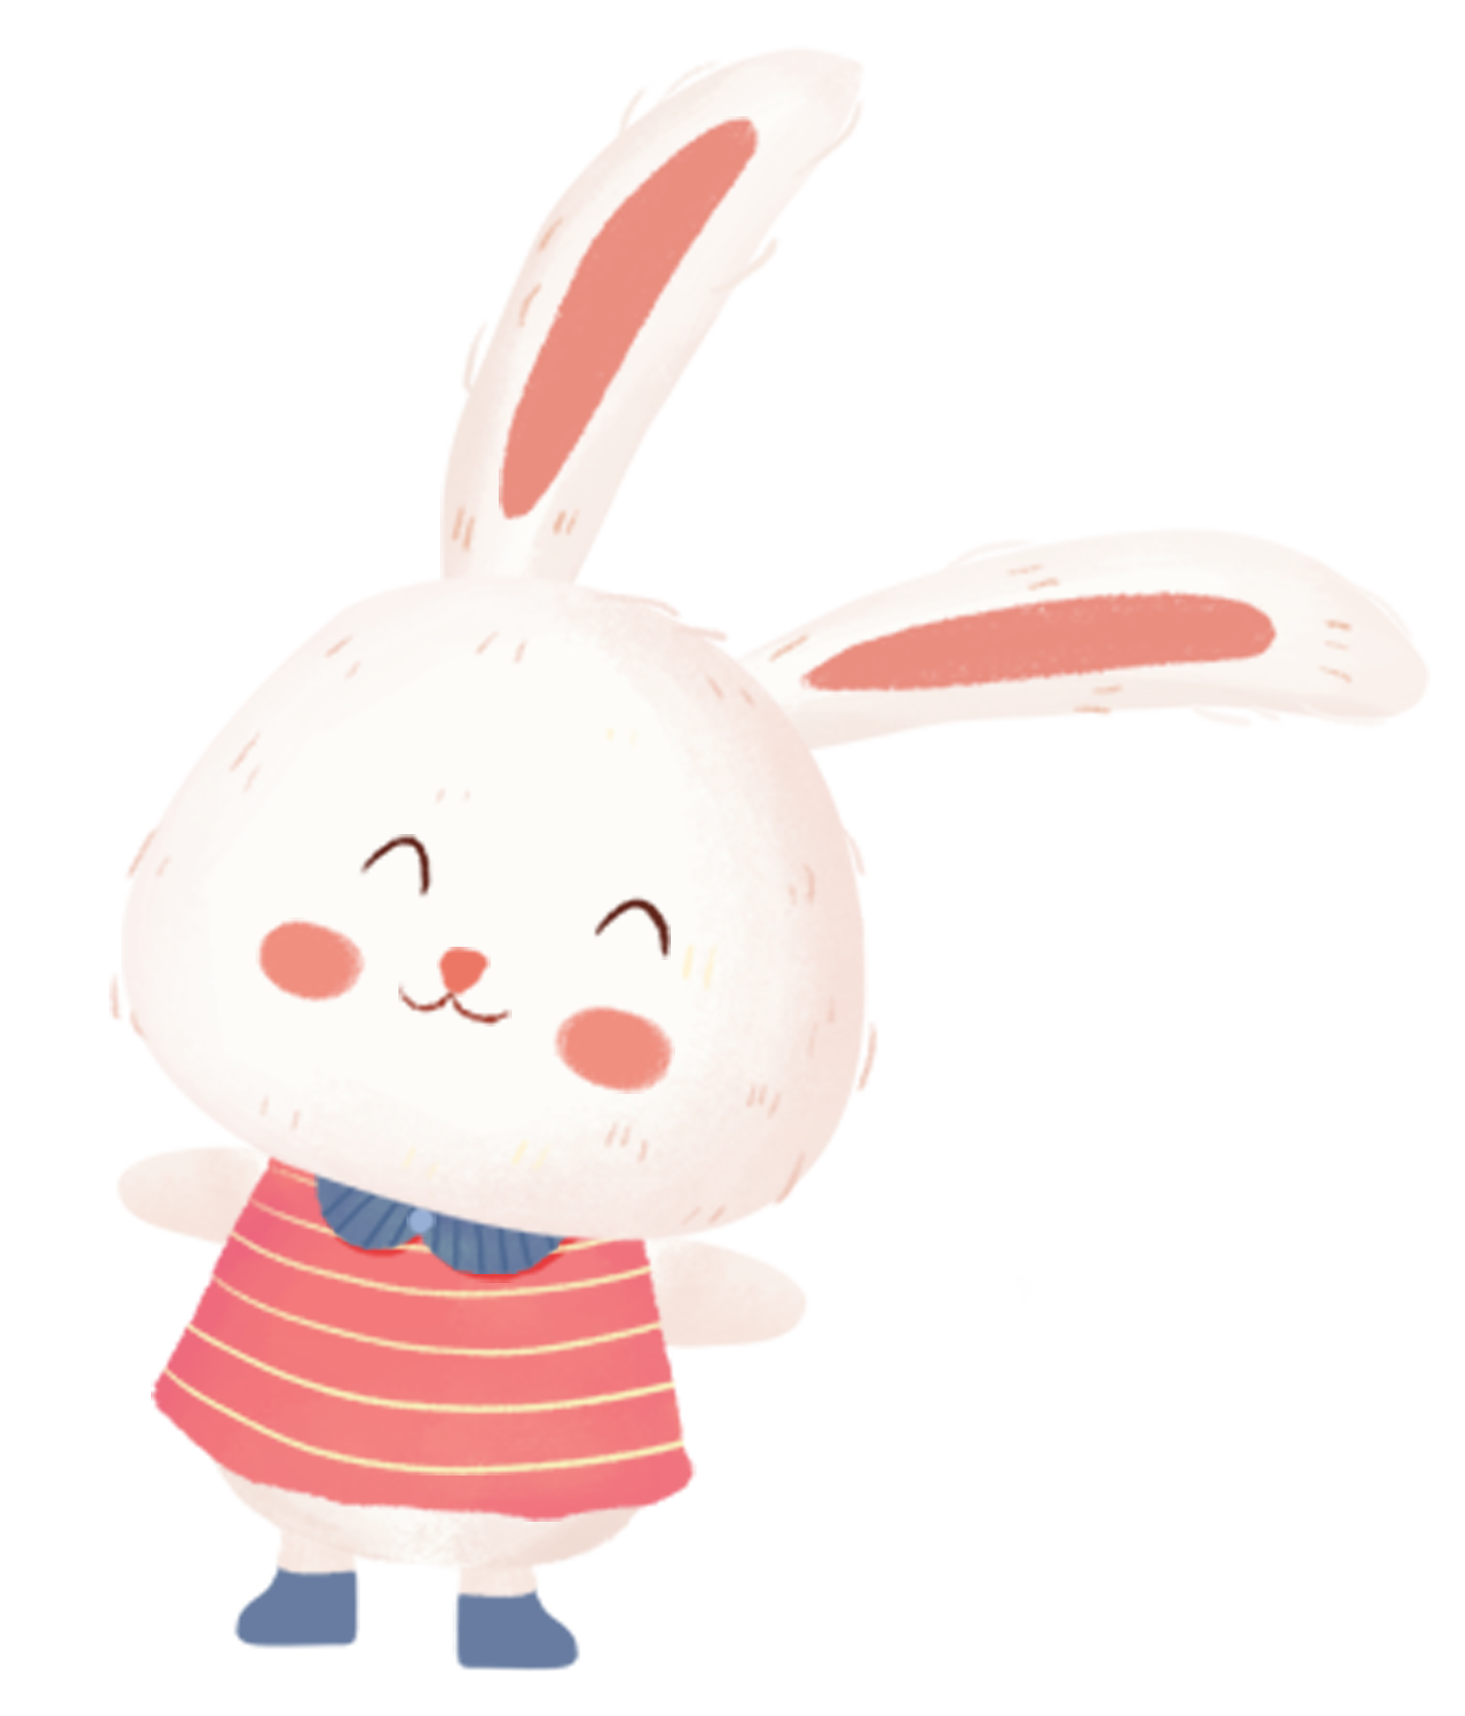
Từ nhỏ, em rất thích vẽ tranh. Em ước sau này mình có thể trở thành một họa sĩ nổi tiếng. Nếu có thể trở thành họa sĩ, em sẽ rất vui và tự hào. Ngay từ bây giờ, em phải chăm chỉ rèn luyện khả năng vẽ tranh của mình để ngày càng tiến bộ hơn.

Slide 14
Ước mơ của em là được trở thành một bác sĩ. Khi làm bác sĩ, em có thể khám và chữa bệnh cho mọi người trong gia đình và cả những bệnh nhân có hoàn cảnh khó khăn. Em sẽ học tập thật chăm chỉ, không ngừng cố gắng để đạt được ước mơ của mình.

Slide 15
Đọc lại đoạn văn, phát hiện lỗi và sửa lỗi (dùng từ, đặt câu, sắp xếp ý,…)

Slide 17
Tìm đọc câu chuyện, bài văn, bài thơ,… về một người yêu nghề, say mê với công việc hoặc một bài học về cách ứng xử với những người xung quanh.

Slide 18
Công nhân
Quần quật từ sáng đến hôm
Cơm không đủ bữa, ốm nhom hao gầy
Tối về xóm trọ bầy hầy
Tuổi thân rượu đế nóc đầy cho quên.
Mặc kệ ngày tháng buồn tênh
Lương đầu tháng lãnh, chênh vênh nợ nần
Mần năm, mần tháng phải mần
Cả đời không có một lần thảnh thơi.

Slide 19
Ông bác sĩ
Áo quần ông trắng
Mũ cũng trắng tinh
Ông cười tươi tắn
Rất đỗi thiện tình.
Ông săn sóc bệnh
Ân cần hỏi han
Thuốc ông mang đến
Vết thương chóng lành.
Mũi tiêm ông chích
Nhẹ nhàng không đau
Tay ông bắt mạch
Ấm êm thế nào!
Ơi ông bác sĩ
Ông như mẹ hiền
Cứu người khỏi bệnh
Ông là ông tiên.

Slide 20
Hoàn thành bài tập.
Chuẩn bị bài mới.

Slide 21
Chúc các em
học tốt!
Chúc các em học tốt!

